Slide 1
Смерть царевича Дмитрия в угличе
Реферат ученицы 9 класса Бибарсовой Э. Е.
Консультант:
Малиновская Мария Владимировна
Рецензент:
Меньшинина Елена Сергеевна

Slide 2
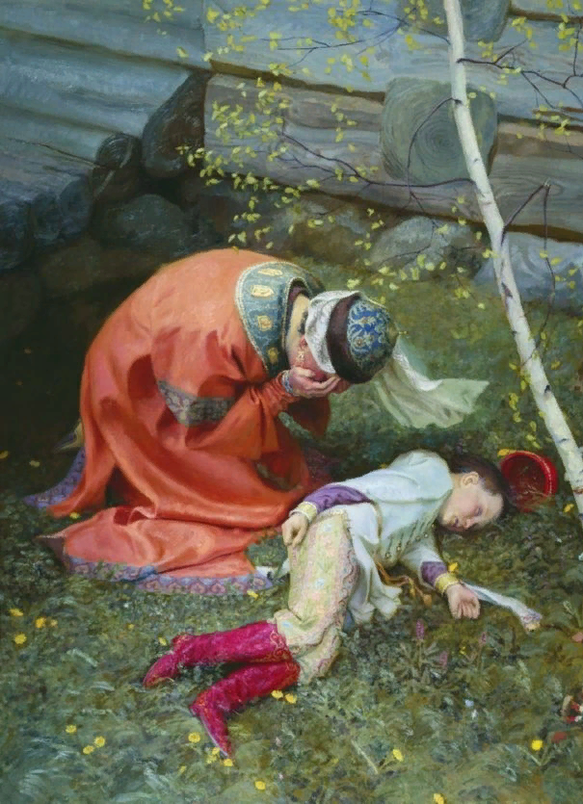
Проблема
В 1591 году умер младший сын Ивана IV Грозного. 25 мая (15 мая по юлианскому календарю) того же года было возбуждено самое первое следственное дело в истории России, а его материалы даже сохранились до нашего времени. Это происшествие привело к угасанию династии Рюриковичей, а позже и к Смутному времени. Но обстоятельства смерти царевича Дмитрия до сих пор не известны.

Slide 3
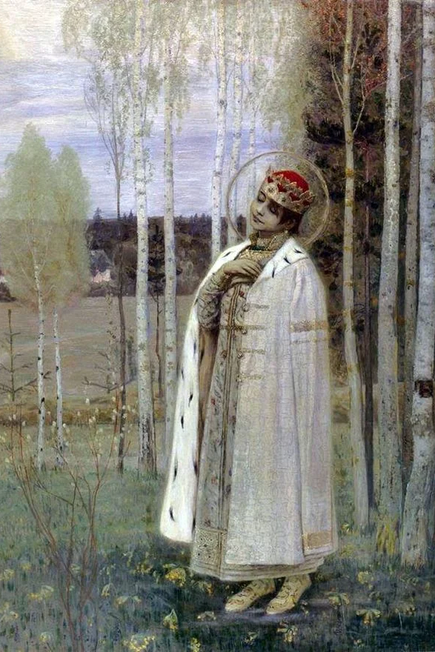
Актуальность
Актуальность моей работы состоит в том, что историки все еще не могут найти точный ответ на этот вопрос и прийти к единому мнению. Это происходит из-за большого количества точек зрений на данный вопрос, разных исторических событий, как, например, появление Лжедмитрия или восхождение Василия Шуйского на престол Российского царства.

Slide 4
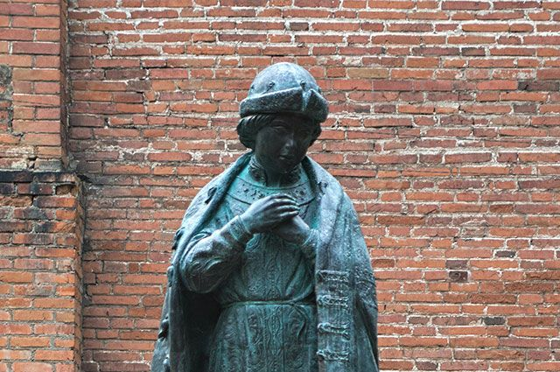
Цель
Цель моей работы-найти наиболее правдивую, логичную и обоснованную, по моему мнению, версию причины смерти Дмитрия Углицкого, ее обстоятельства.
Задачи
Изучение источников
Анализ источников
Сравнение источников
Нахождение подходящей версии смерти

Slide 5
Версии смерти Царевича Дмитрия
Эпилепсия
Убийство
Подмена

Slide 6
Глава 1. Источники
Боннер А. Т. «Страницы истории. Смерть царевича Димитрия: несчастный случай или умышленное убийство?»
Столярова Л. В. и Белоусов П. В. «Смерть царевича Дмитрия в Угличе 15 мая 1591 г.: новая версия».

Slide 7
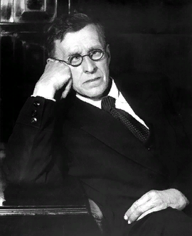
Неделько Н. Ф. «Угличская трагедия (Судебно-медицинские аспекты смерти царя Дмитрия Иоановича)».
Тюменев А. И. «Пересмотр известий о смерти царевича Димитрия»
Лурье Л. Я. «22 смерти, 63 версии».

Slide 8
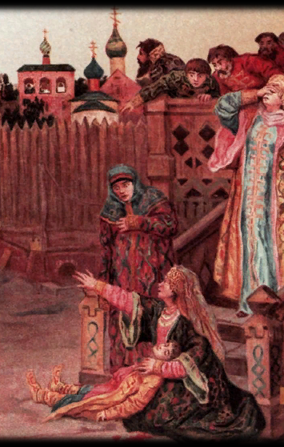
Глава 2. Версия об убийстве царевича
Убийство царевича Дмитрия
Борис Годунов
Василий Шуйский

Slide 9
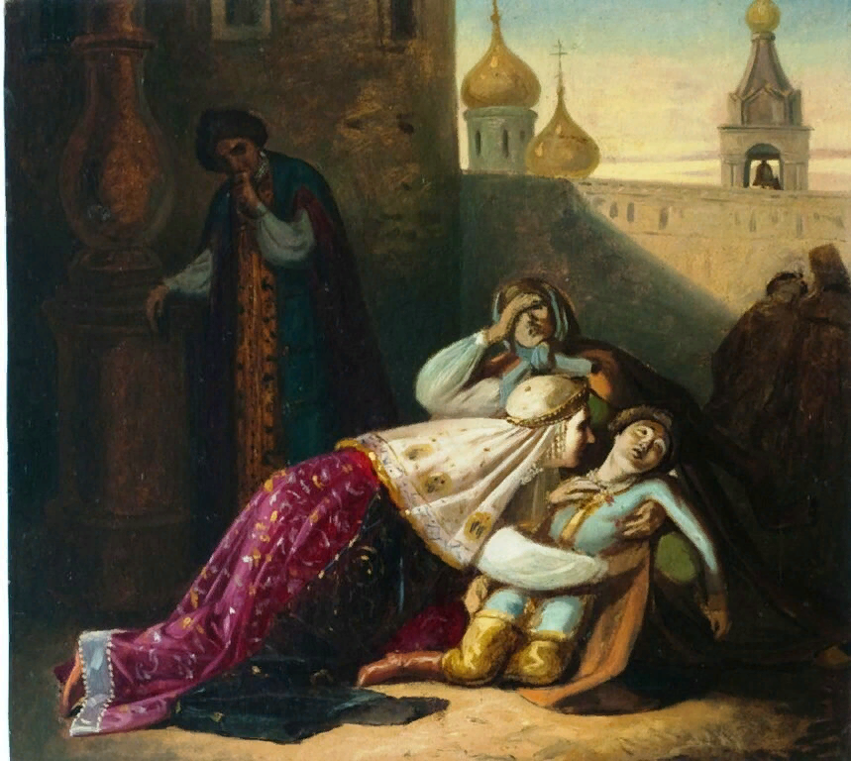
Глава 3. Версия о смерти царевича вследствие тяжелого приступа эпилепсии
Недуг царевича имел наследственный характер. 15 мая мальчик чувствовал слабость. В этот роковой день он пошел вместе с матерью на церковную службу и простоял много времени в лишенном свежего воздуха помещении. И перед своей смертью князь Углицкий ел всего лишь один раз за весь день. Итого, мы имеем маленького мальчика, одетого в тяжелые и теплые княжеские одежды, который болеет эпилепсией. Многие свидетели говорят, что после падения Углицкого князя на ножик, его «било долго». Это может свидетельствовать о смерти не от обычного приступа «падучей болезни», а в следствие уже развитого эпилептического статуса. Цетверть детей, перенесших эпилептический статус, умирает.

Slide 10
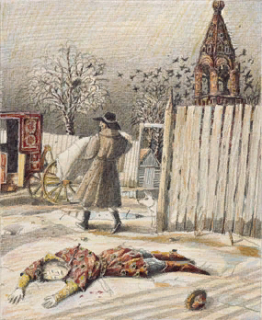
Глава 4. Версия о чудесном спасении царевича
Через три дня после смерти, как только приезжает следственная комиссия, мальчика быстро хоронят. Сами Нагие по этому поводу говорили: ≪чтоб хто царевича тела не украл≫. Следователи были на похоронах, и никому из них не закрадывалась мысль о том, что это ненастоящий царевич. Настоящего, живого Углицкого князя в это время увозят. Это было сделано, как защита от подосланных людей Годунова. Они убили не настоящего царевича, а другого, очень похожего на него мальчика.

Slide 11
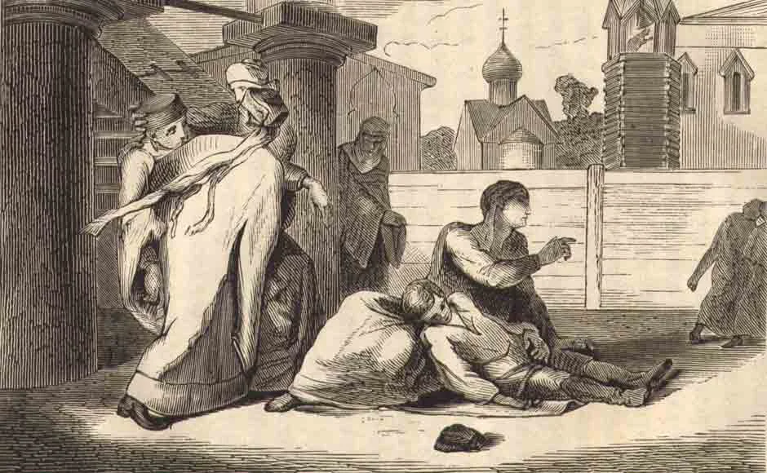
Заключение. Наша версия
Мы считаем, что Углицкого князя убили. Царевич не имел права на трон, но за неимением наследников у Федора, вероятность того, что царем станет именно Дмитрий, существовала. Тем не менее, мы считаем, что заказчиком убийства был не Борис Годунов, как многие считают, а Василий Шуйский. Если бы Дмитрий стал царем, Годунов все так же смог бы управлять государством за него, как и делал во время правления Федор. В то же время за власть боролся княжеский род Шуйских. После прекращения династии Рюриковичей, они имели право занять престол, что и произошло позже в 1606 году. Именно поэтому мы и считаем, что в смерти царевича виноват Василий Шуйский.

Slide 12
Заключение
Несмотря на огромное количество всевозможных научных работ о смерти царевича Дмитрия, на данном этапе развитии науки мы не можем реконструировать это событие. Надеемся, что в ближайшем будущем с развитием технологий следующие поколения смогут установить истину событий, повлекших за собой смерть последнего представителя царской династии Рюриковичей.

Slide 13
Источники
Столярова Л.В., Белоусов П.В. Смерть царевича Дмитрия в Угличе 15 Мая 1591 г.: новая версия / Л.В. Столярова, П.В. Белоусов // Петербургский исторический журнал. — 2014. — Номер 1. — С. 5-24.
Боннер А.Т. Страницы истории смерть царевича Димитрия: несчастный случай или умышленное убийство? / А. Т. Боннер // Вестник Университета имени О.Е. Кутафина (МГЮА). — 2017. — Номер 3(31). — С. 220-235.
Неделько Н.Ф. / Угличская трагедия (судебно-медицинские аспекты смерти царя Дмитрия Иоанновича) / Н.Ф. Неделько // Сибирский медицинский журнал. — 2006. — Номер 4 том 62. — С. 88-92.
Лурье Л. Я. Дмитрий Углицкий / Л. Я. Лурье // 22 смерти, 63 версии. — Санкт-Петербург, 2015. — С. 20-28.
Тюменев А.И. Пересмотр известий о смерти царевича Дмитрия / А.И. Тюменев // Журнал Министерства народного просвещения. — Часть 15. — 1908. — С. 93-359.

